Slide 1
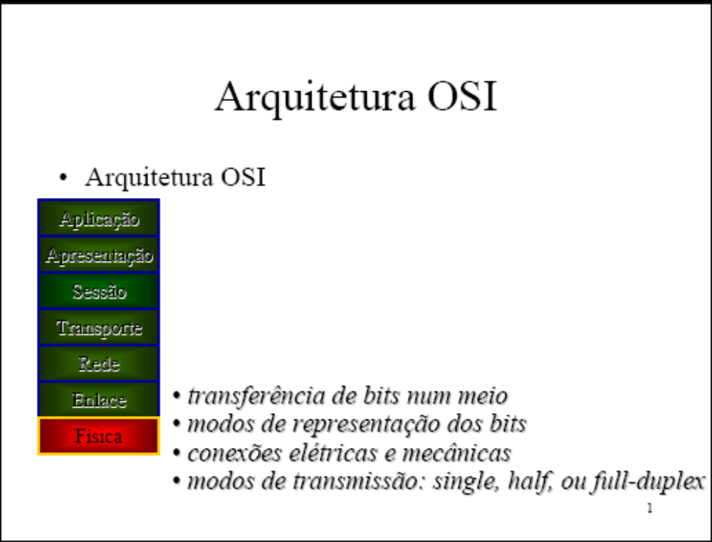

Slide 2
Camada Física
O nível físico fornece as características mecânicas, elétricas, funcionais e de procedimento para ativar, manter e desativar as conexões físicas para a transmissão de bits entre entidades de nível de enlace (ou ligação), possivelmente através de sistemas intermediários;
Uma unidade de dados do nível físico consiste em um bit (em uma transmissão serial) ou n bits (em uma transmissão paralela).

Slide 3
Camada Física
O protocolo de nível físico dedica-se à transmissão de uma cadeia de bits. Ao projetista desse protocolo cabe decidir como representar 0’s e 1’s, quantos microssegundos durará um bit (intervalo de sinalização), se a transmissão será half-duplex ou full-duplex, como a conexão será estabelecida e desfeita, quantos pinos terá o conector de rede e quais os seus significados, bem como outros detalhes elétricos e mecânicos.

Slide 4
Camada Física
A função do nível físico é permitir o envio de uma cadeia de bits pela rede sem se preocupar com o seu significado ou com a forma que esses bits são agrupados.
Não é função deste nível tratar de problemas tais como erros de transmissão.

Slide 5
Níveis Físicos Mais Utilizados
Par Trançado
  Padrão RS-485;
  IEC 1158-2
Cabo Coaxial
Fibra Ótica
Rádio

Slide 6
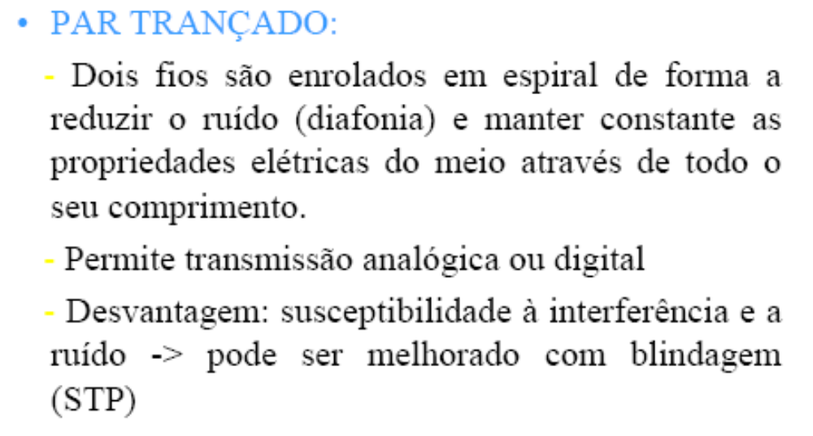

Slide 7
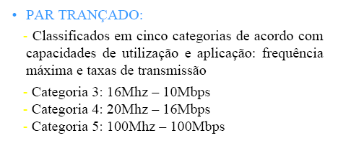

Slide 8
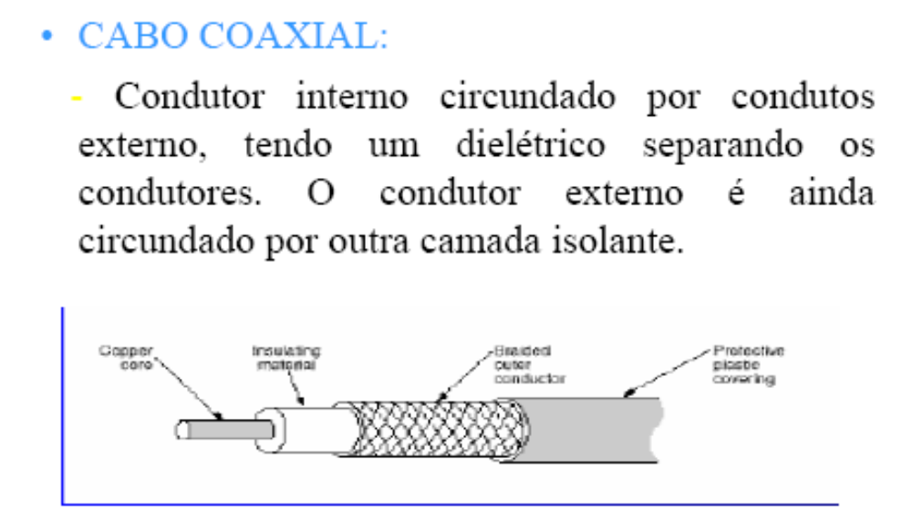

Slide 9
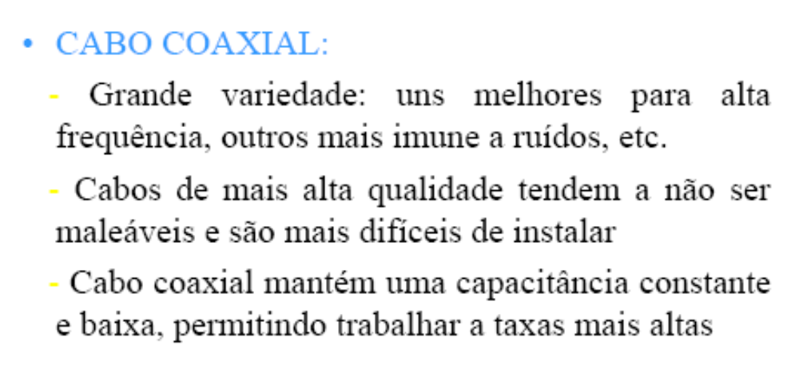
Exemplo: Transmissão de televisão e internet via cabo coaxial.

Slide 10
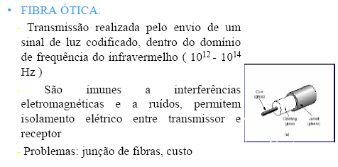

Slide 11
Transmissão de Informação:
Codificação de Sinais
Banda Passante
Modulação

Slide 12
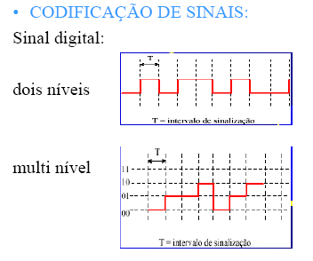

Slide 13
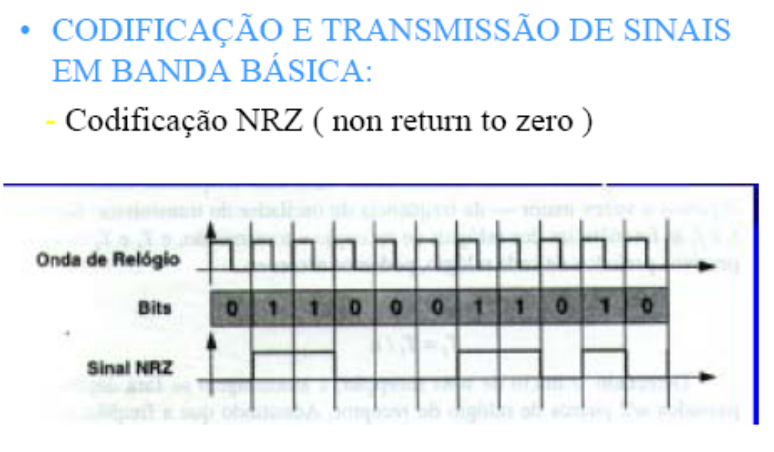

Slide 14
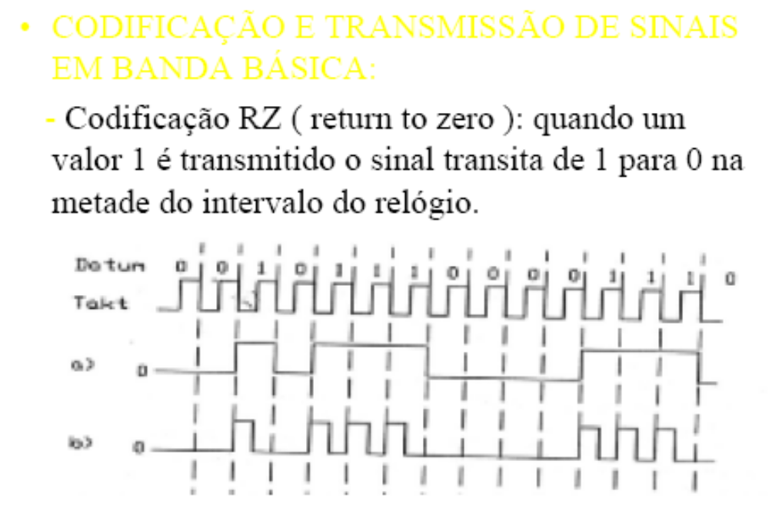

Slide 15
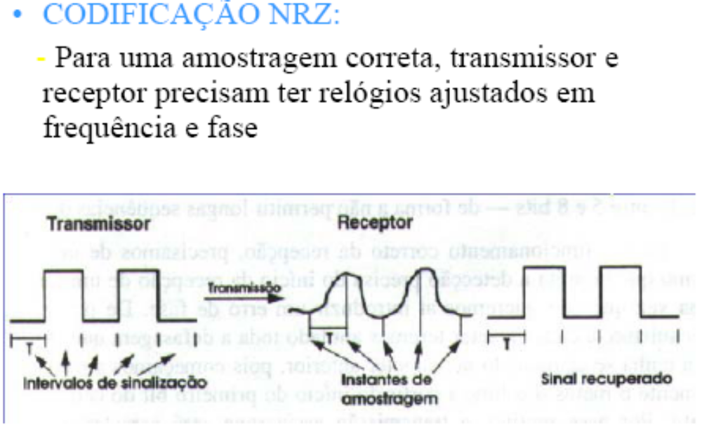

Slide 16
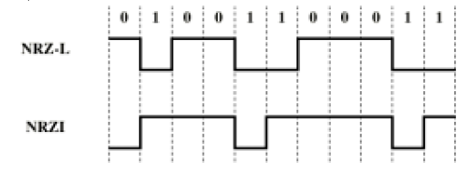
Non Return to Zero Inverted
No modo NRZI, o bit “1” indica uma transição no sinal.
Exemplo de utilização – USB.

Slide 17
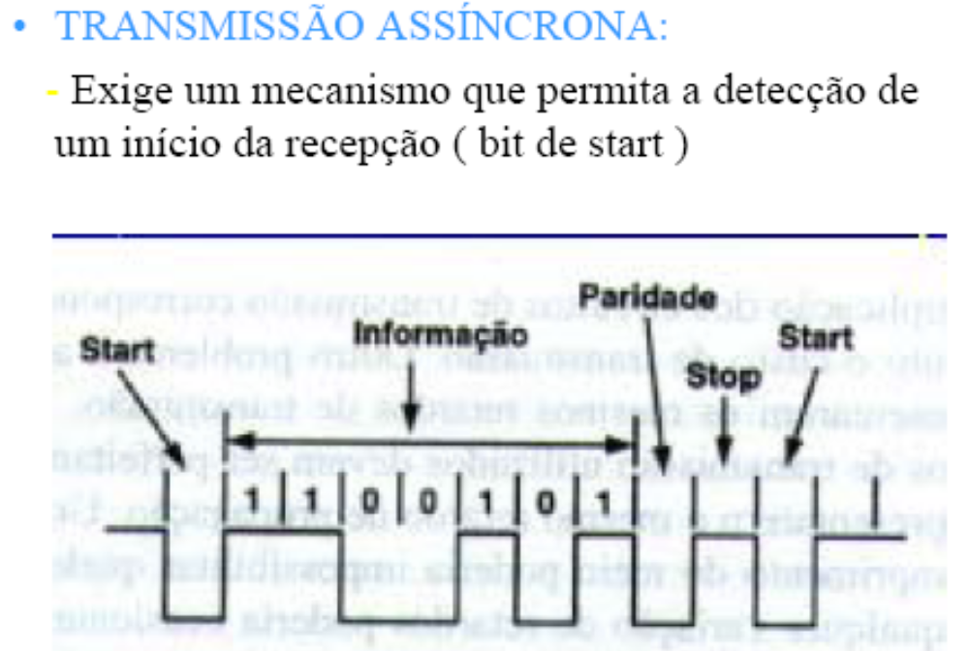

Slide 18
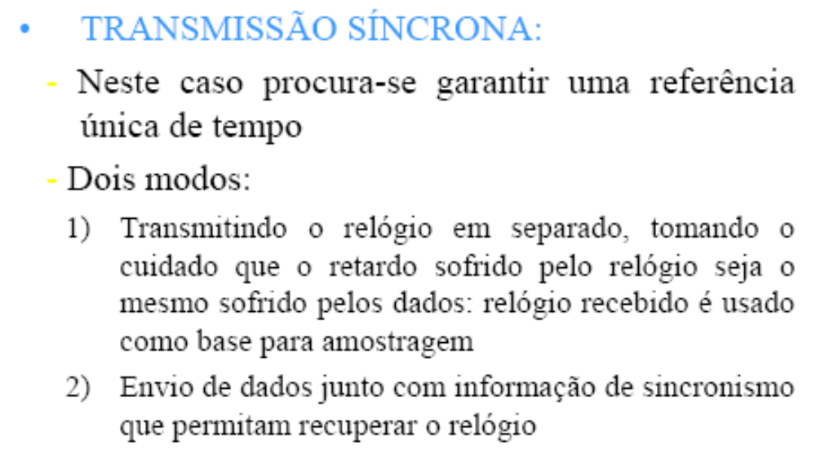

Slide 19
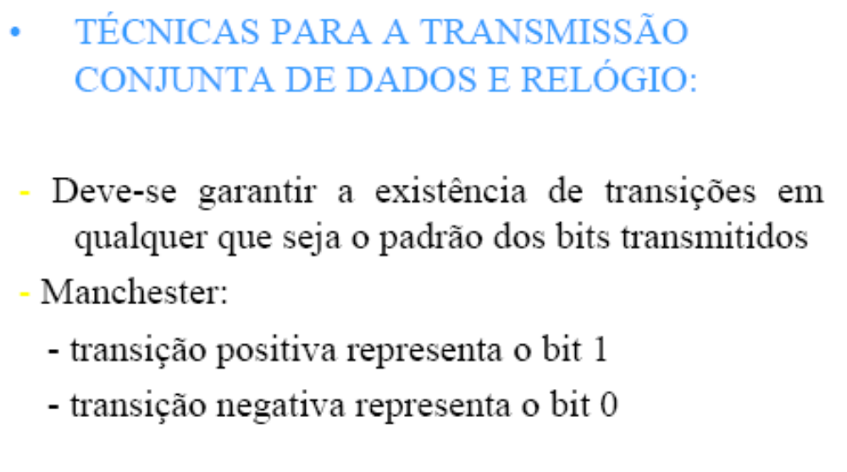

Slide 20
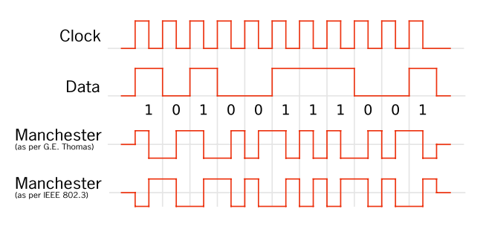
Codificação Manchester
Toda transmissão de bits implica em transição, porém nem toda transição caracteriza um bit. Esta codificação dificulta a separação de dados e sincronismo.

Slide 21
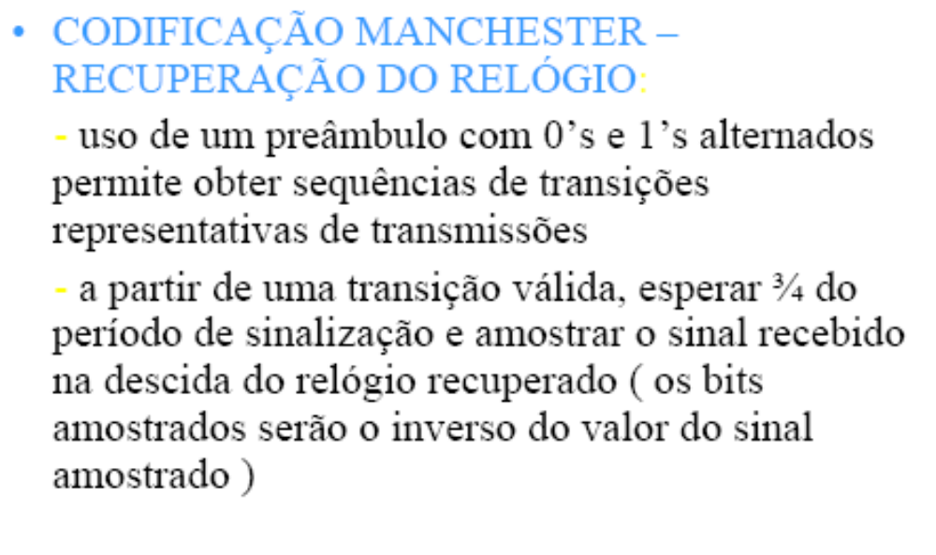

Slide 22
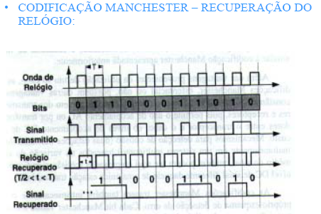

Slide 23
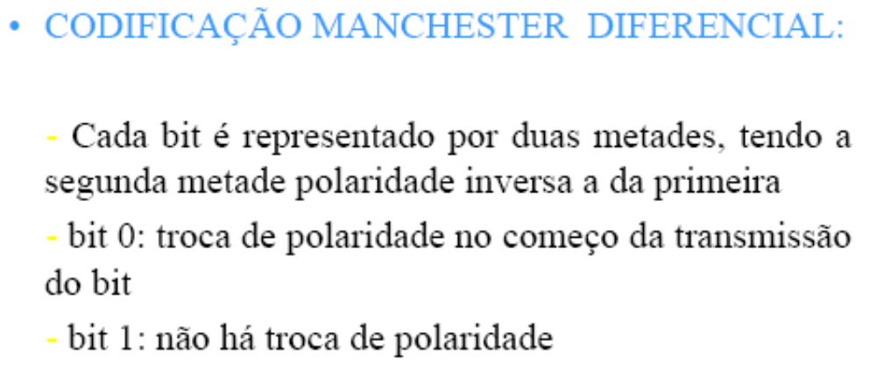

Slide 24
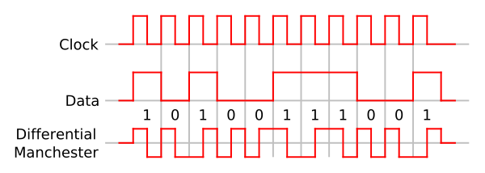
Codificação Manchester Diferencial
Ex: Redes Token Ring padrão IEEE 802.5
Vantagem do Diferencial – Evita problemas quanto a troca de polaridade do sinal.

Slide 25
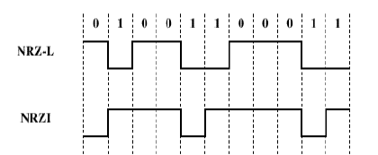
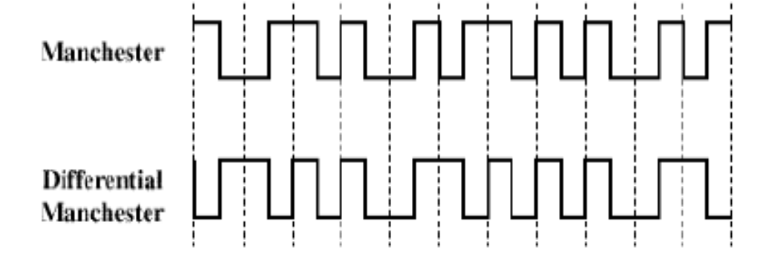
NRZ Vs Manchester
Vantagem do manchester:
- Não possui componente DC.
Sinal carrega o seu próprio relógio
Possui esquema de detecção de erros
- Informa atividade na rede.
Desvantagem do Manchester:
A largura de banda é o dobro. Ex: 1Mbps = 2Mbaud

Slide 26
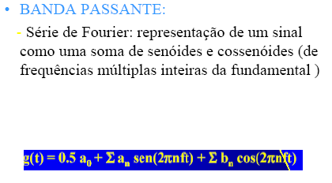
Banda Básica Vs Banda Larga
Banda passante do cabo utilizado
Comparação - Freqüência de transmissão x Velocidade em bits/s
Distorção do sinal devido a atenuação de altas freqüências no meio utilizado para a transmissão

Slide 27
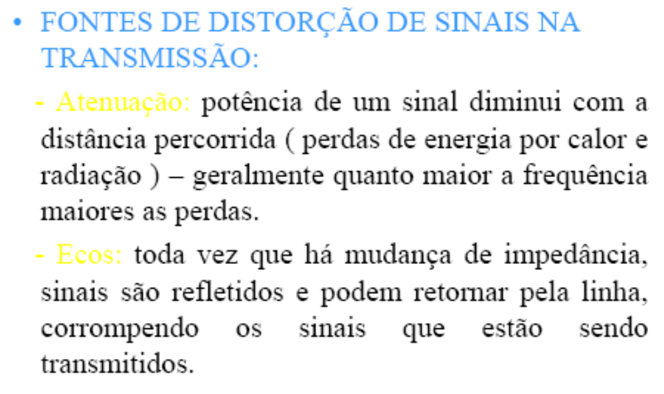

Slide 28
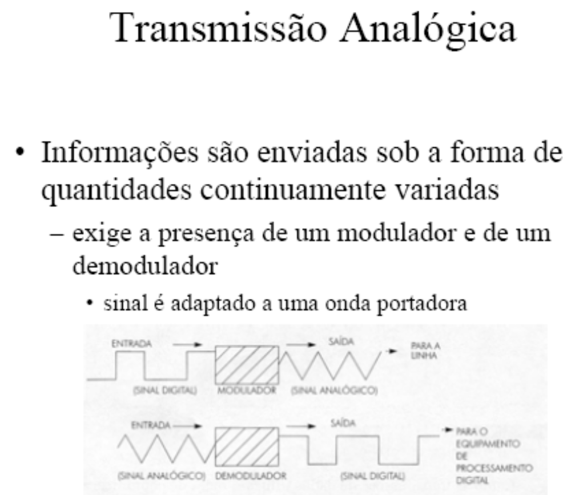

Slide 29
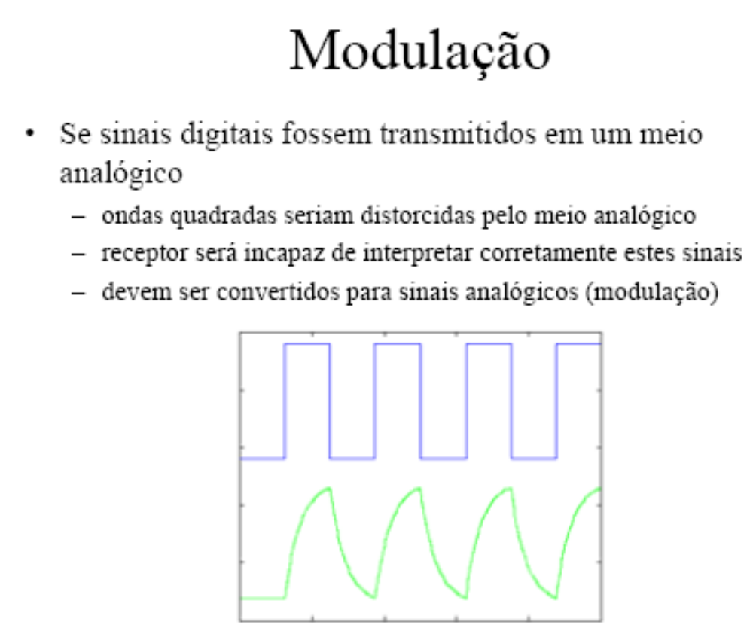

Slide 30
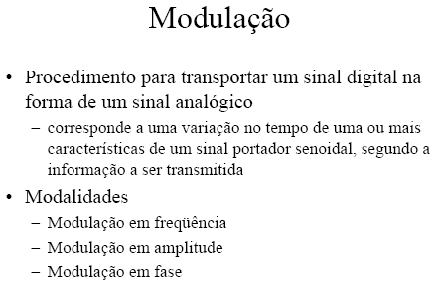

Slide 31
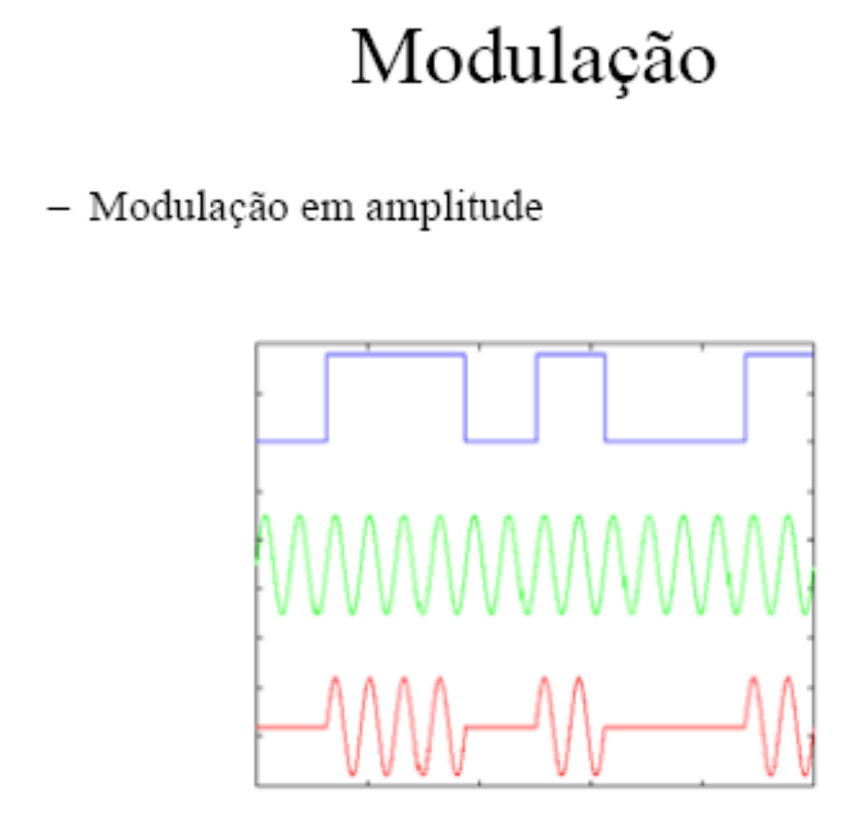

Slide 32
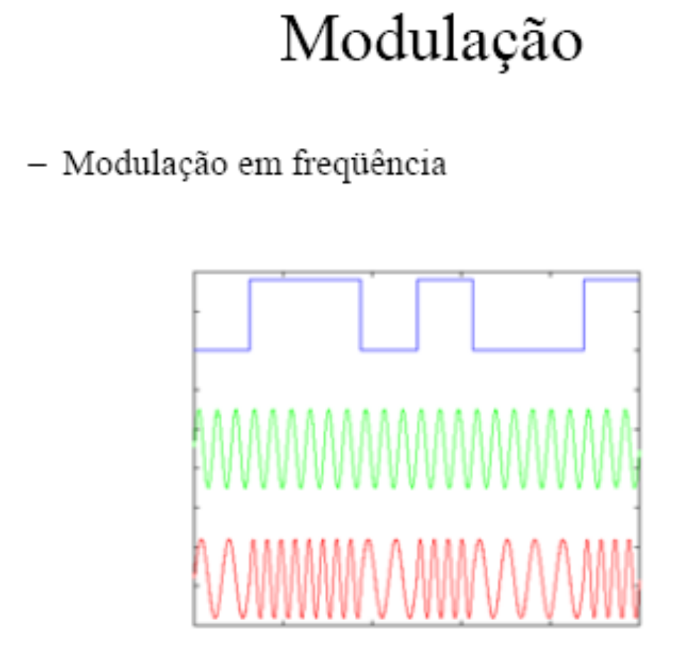

Slide 33
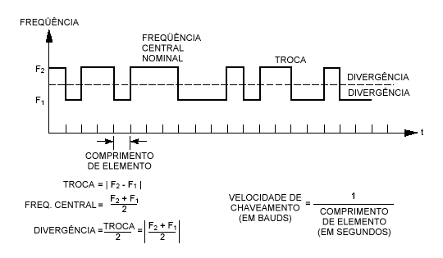
Modulação em Freqüência

Slide 34
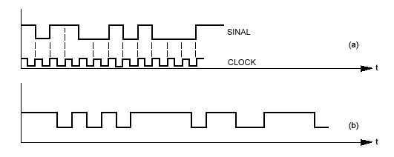
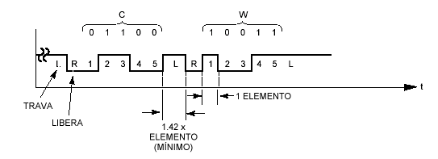
Modulação em Freqüência
Síncrono
Assíncrono
Obs: A sincronização de caracteres é mantida pelo envio periódico de um falso caractere entre caracteres de dados válidos.
Exemplo assíncrono: 5-bit Baudot Code

Slide 35
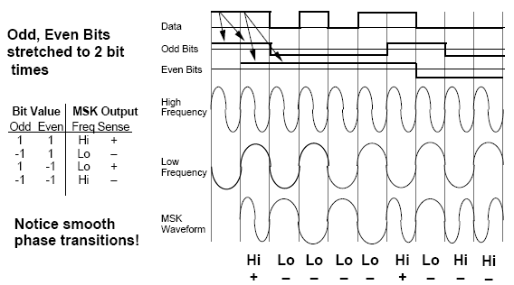
Minimum Shift Keying (MSK)

Slide 36
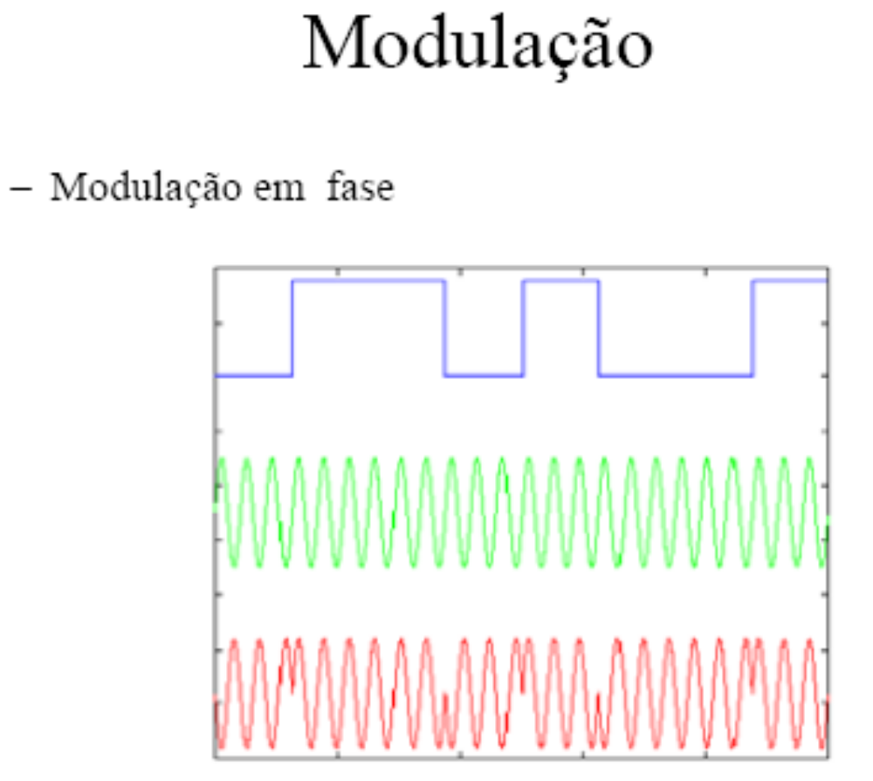

Slide 37
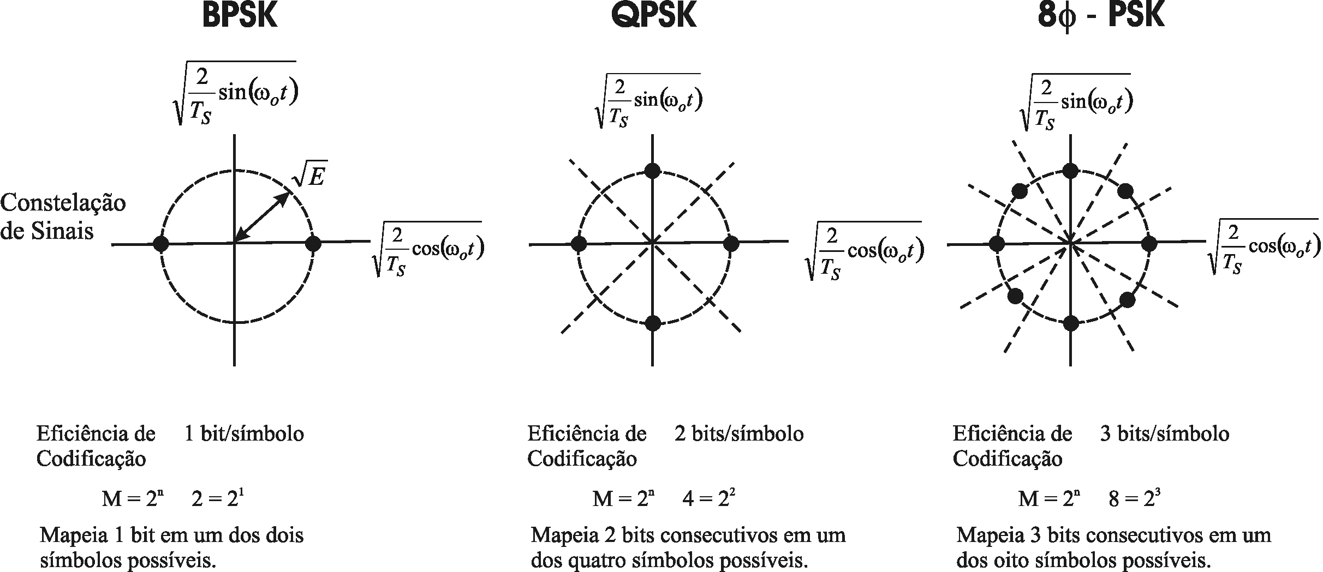
Modulação em Fase

Slide 38
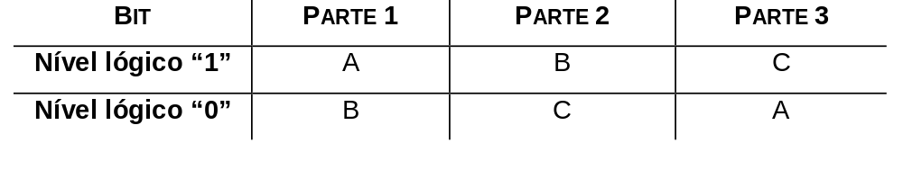

Frequency Hopping
Decisão Soft: eij define a saída do filtro do sub-canal i na parte j

Slide 39
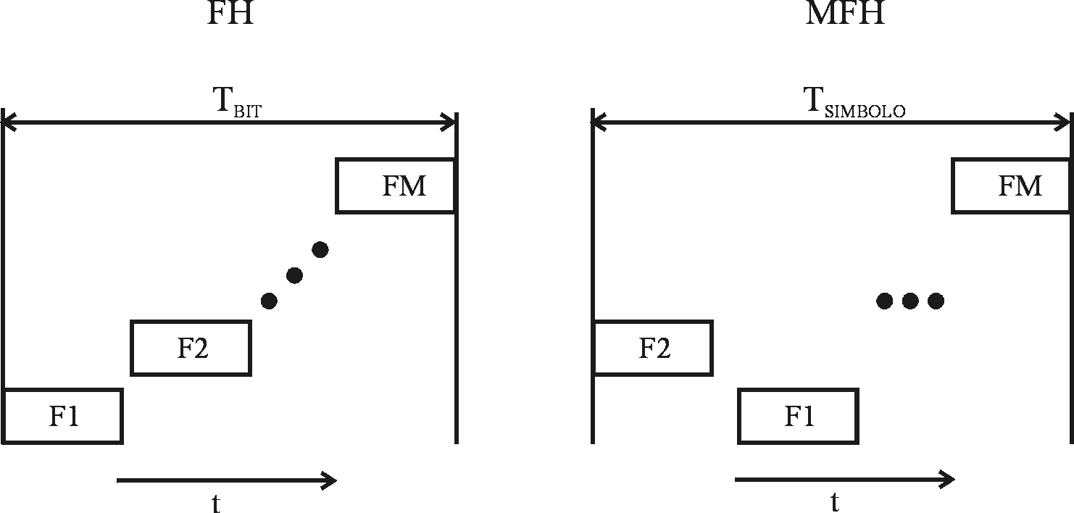
Frequency Hopping

Slide 40
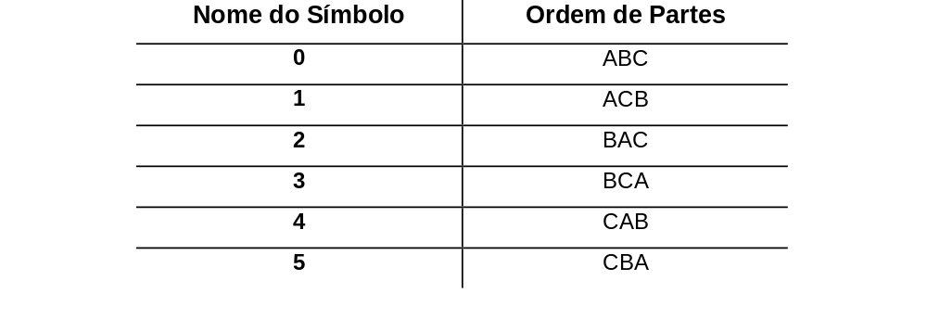
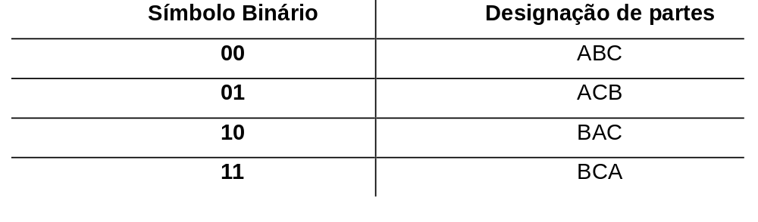
Frequency Hopping
O número de partes reduz em N vezes a taxa de transmissão de bits

Slide 41
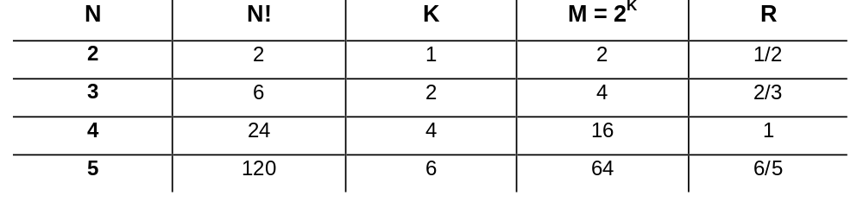
Frequency Hopping
Bits por símbolo
Combinações utilizáveis
Fator de Mérito
Freqüências
Combinações Possíveis
Para N>4 a taxa de partes (transmissão de portadoras) será menor até
mesmo que a taxa de bits.
A discriminação entre dois símbolos dependerá de somente uma portadora.

Slide 42
